Slide 1
DNN Auto Scheduling
吴峥

Slide 2
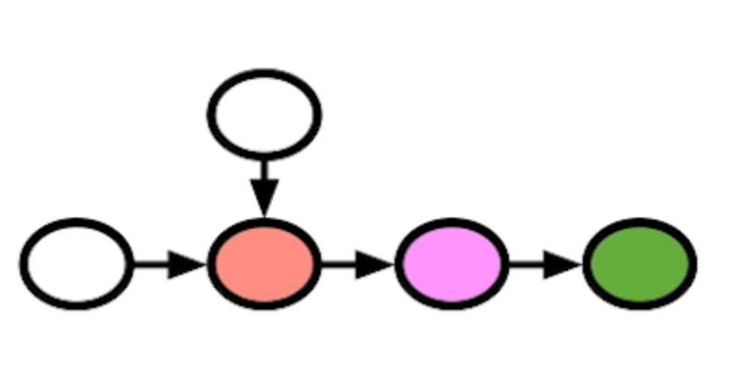

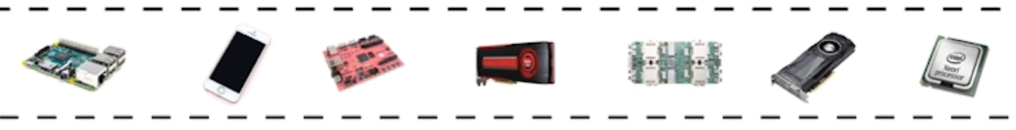
研究背景
问题：
软硬件知识的高门槛
大量人力投入
阻碍：
新加速器硬件开发
新算子开发
目标：
自动算子实现
自动算子调优（速度）
深度学习模型：
cuDNN[1]/MKL-DNN[2]
[1] Nvidia. [EB/OL]. []. https://docs.nvidia.com/deeplearning/cudnn/index.html.
[2] Intel. [EB/OL]. []. https://github.com/Intel-tensorflow/mkl-dnn.

Slide 3
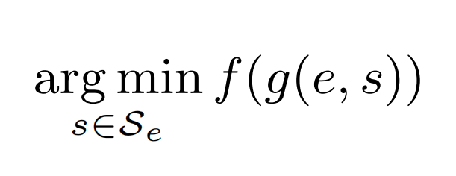

DNN算子调度优化问题形式化
$f(x)$: DNN算法在硬件上运行的时间
$g(x)$: 底层代码生成器
$e$: 计算过程表达式
$s$: 调度空间中的调度
Notes:
针对一个确定的算法，找到最优的调度，使得运行时间最短

Slide 4
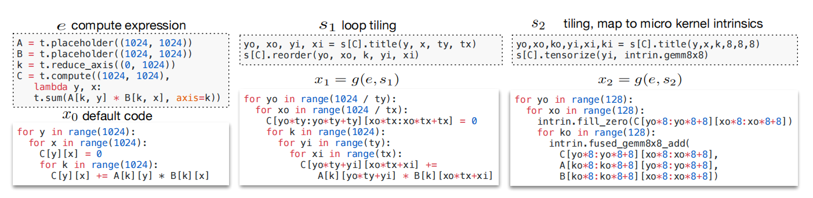
调度搜索空间
tiling尺寸
for循环顺序
数据重用规则
....
Notes:
DNN算子的本质是for循环，

Slide 5
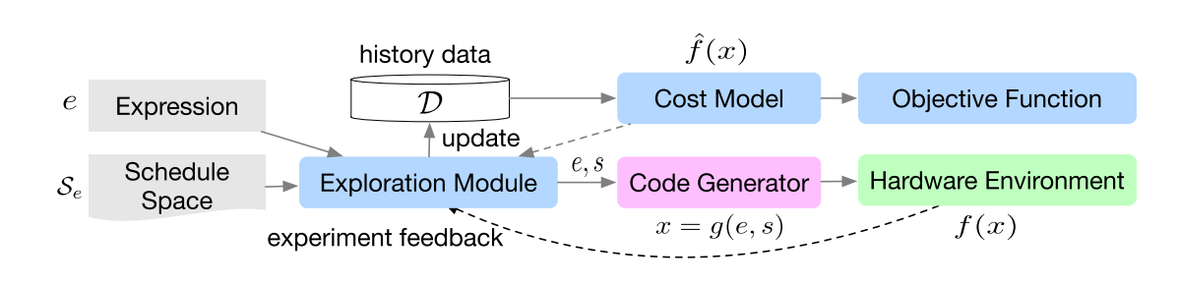
现有的方法
从调度预测性能：编译器性能模型
基于机器学习的性能模型：AutoTVM[3]、Ansor[4]、DynaTune[5]
搜索算法：贪心算法、遗传进化算法
[3] Chen T, Zheng L, Yan E, et al. Learning to optimize tensor programs[J]. Advances in Neural Information Processing Systems, 2018, 31.
[4] Zheng L, Jia C, Sun M, et al. Ansor: Generating {High-Performance} Tensor Programs for Deep Learning[C]//14th USENIX symposium on operating systems design and implementation (OSDI 20). 2020: 863-879.
[5] Zhang M, Li M, Wang C, et al. Dynatune: Dynamic tensor program optimization in deep neural network compilation[C]//International Conference on Learning Representations. 2020.

Slide 6
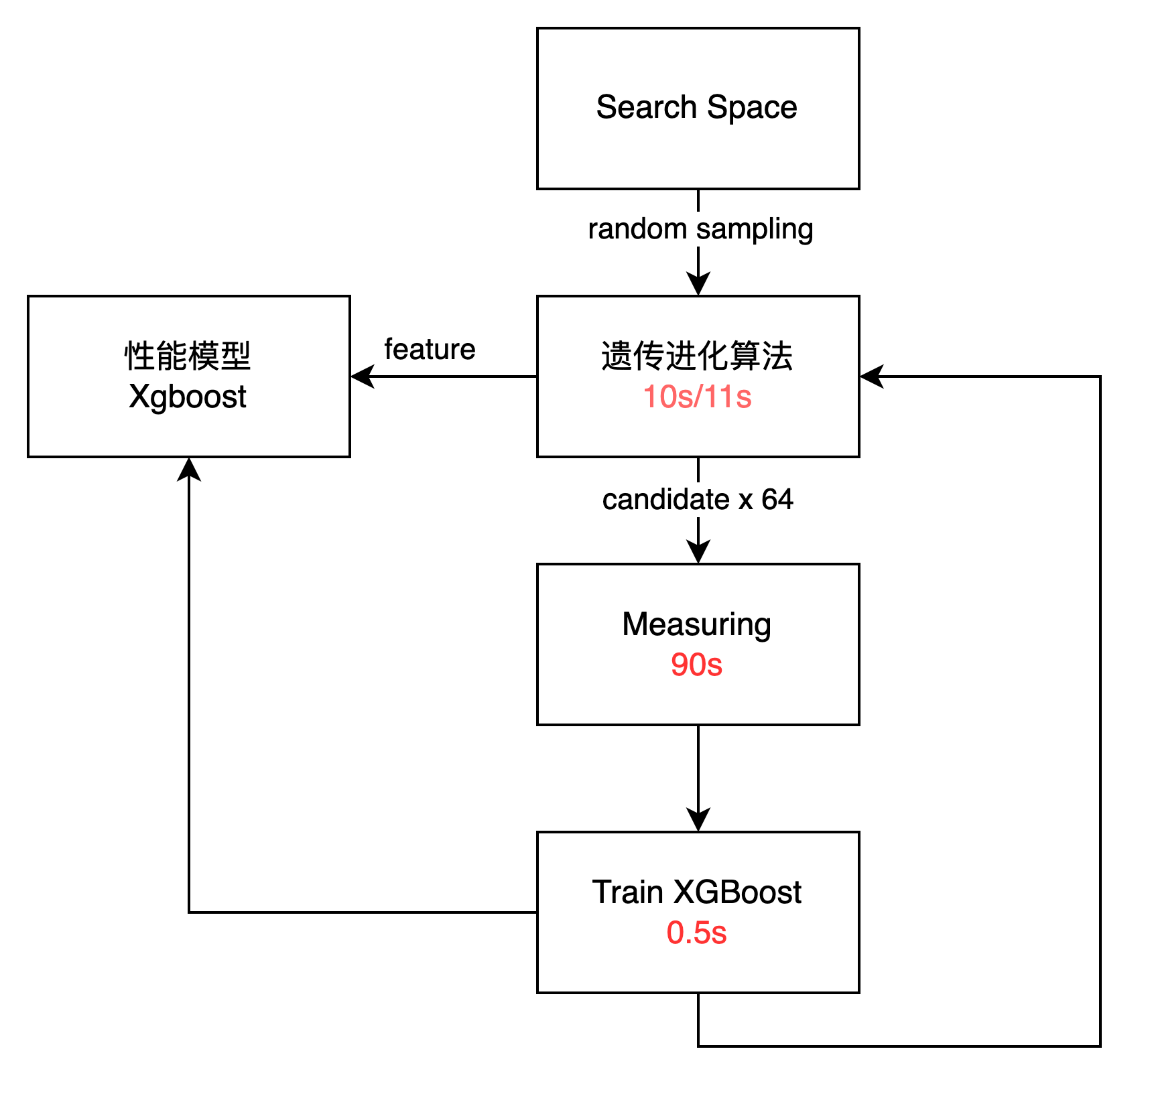
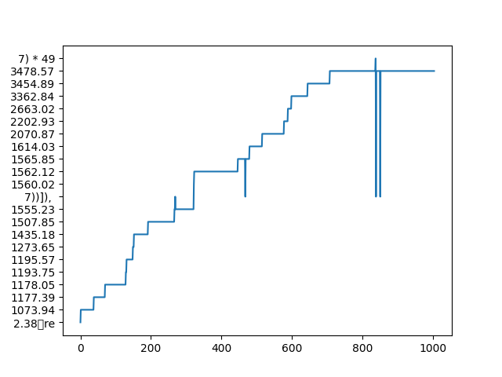
State of Art：AutoTVM 2.0
差不多在700次左右达到最佳
整体优化时间在15~20分钟左右

Slide 7
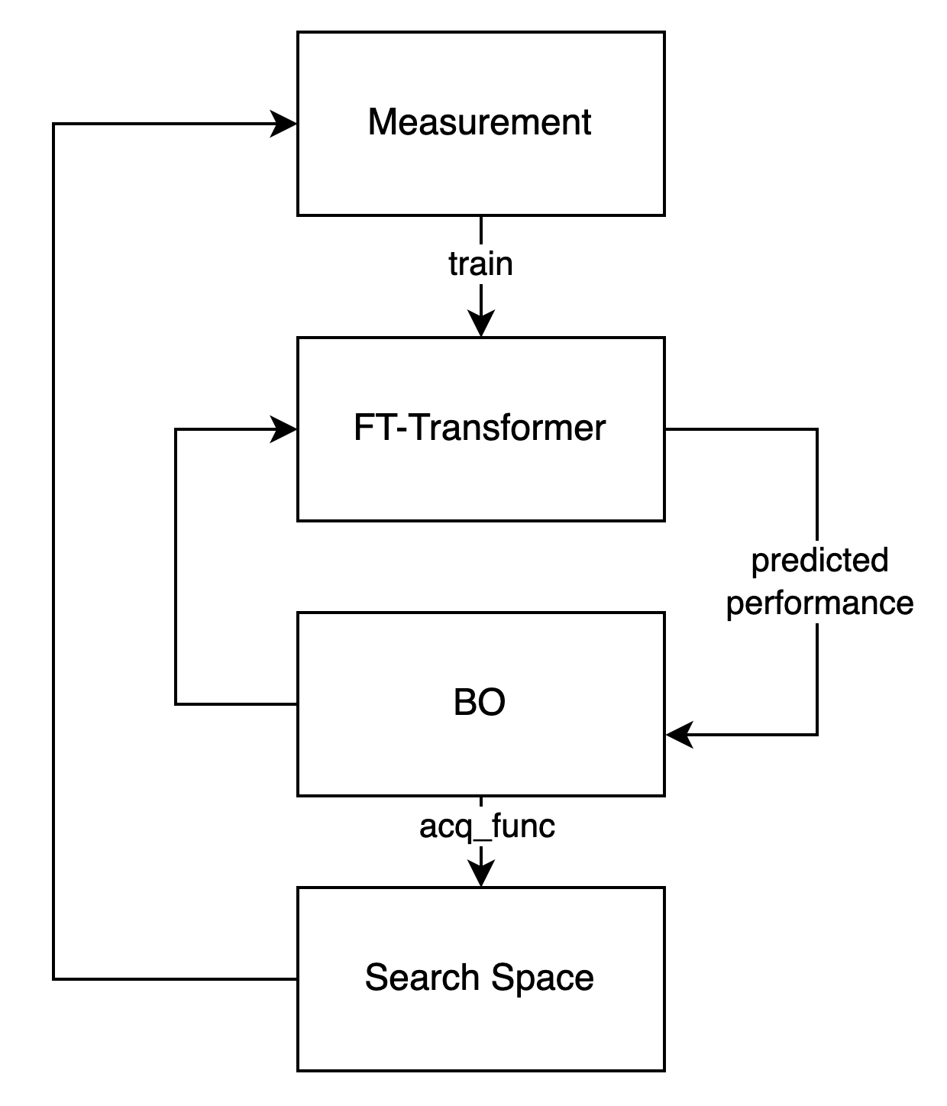
贝叶斯优化
基于AutoTVM 1.0构建搜索空间
8维、10M搜索空间
一次Measurement的时间是12s(可提升)

Slide 8
随机搜索

